Slide 1


Kurzpräsentation
CGH
Superior Clamping and Gripping

Slide 2
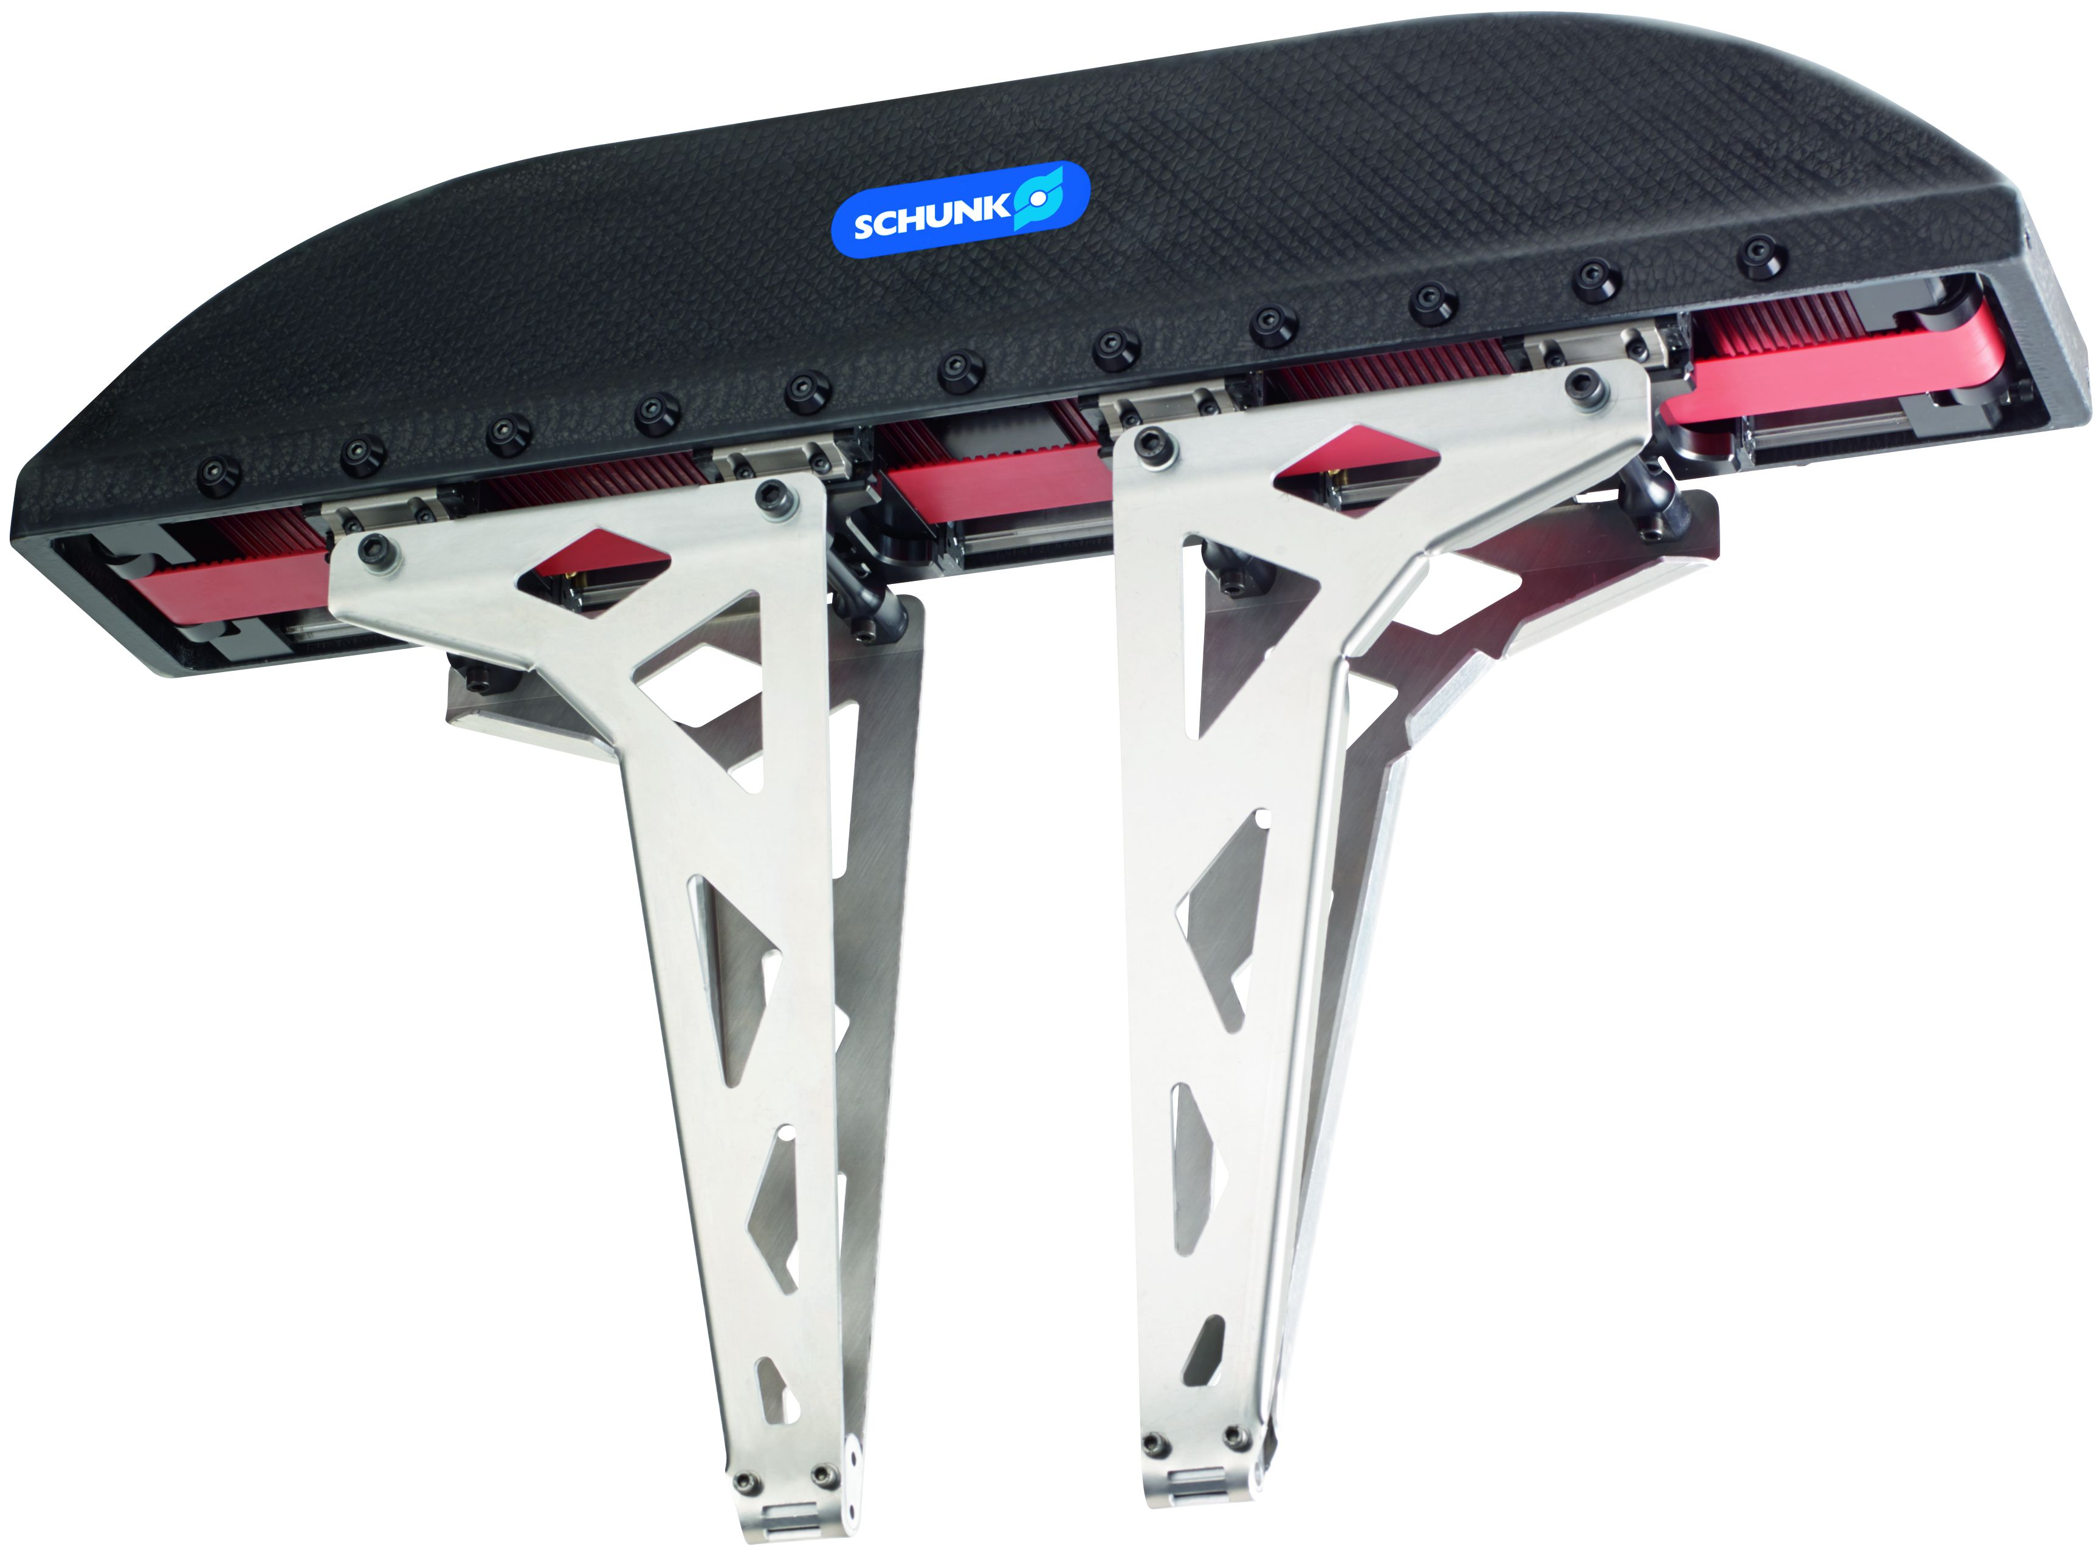
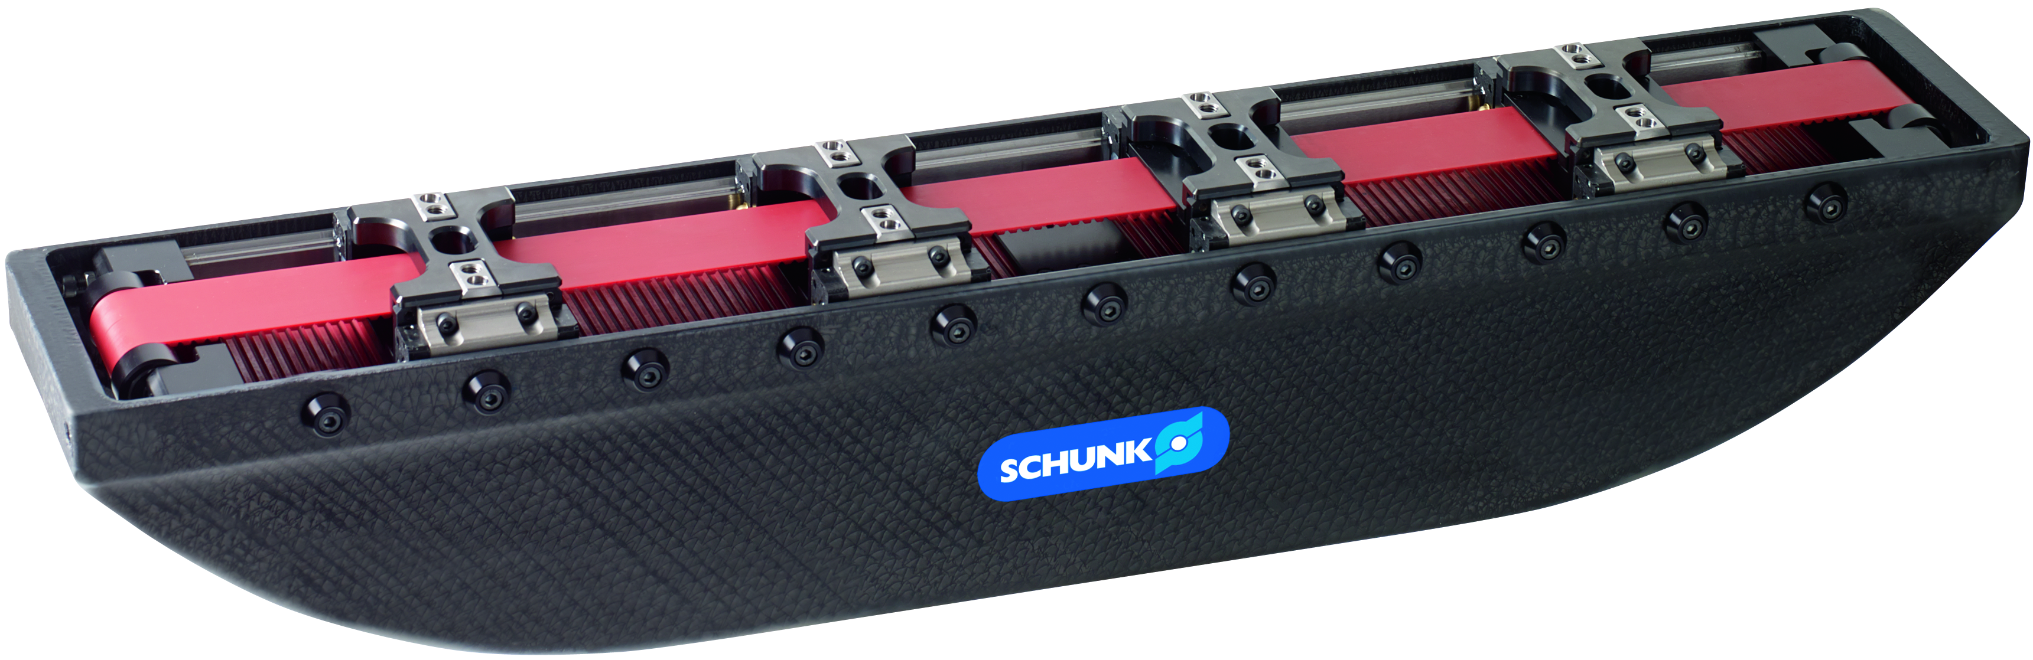
CGH
#1: Erster standardisierter Leichtbaugreifer mit CFK-Gehäuse
Neuprodukt
Nachfolge-produkt
Baureihen-erweiterung
Produktmerkmale:
Pneumatischer Großhubgreifer mit Wälzkörperführungen und Zahnriemensynchronisierung und integrierte Endlagendämpfung
Aufgrund des höheren E-Moduls verfügt er über eine höhere Biege- und Torsionssteifigkeit als Aluminium
Im RTM-Verfahren hergestelltes Gehäuse aus CFK
Beanspruchungsgerechte Faserorientierung (keine Fasermatten)
Kombination von geringem Gewicht und hoher mechanischer Belastbarkeit
Momentenentkopplung durch Gelenkbolzen in der Grundbacke

Slide 3
CGH
#1: Erster standardisierter Leichtbaugreifer mit CFK-Gehäuse
Neuprodukt
Nachfolge-produkt
Baureihen-erweiterung
Kundenmehrwert / Verkaufsargumentation
Noch höhere Dynamik als bei Aluminiumgehäusen für kürzeste Zykluszeiten, kleinere Roboter und für die höchste Produktivität
Sehr lange Finger möglich
Annähernd konstante Greifkraft über der Fingerlänge durch Profilschienenführung
Separat einstellbarer Hub für Öffnen und Schließen zur Reduzierung der Zykluszeit und Druckluftersparnis
Mit ISO-Flansch direkt adaptierbar an Roboterflansch

Slide 4
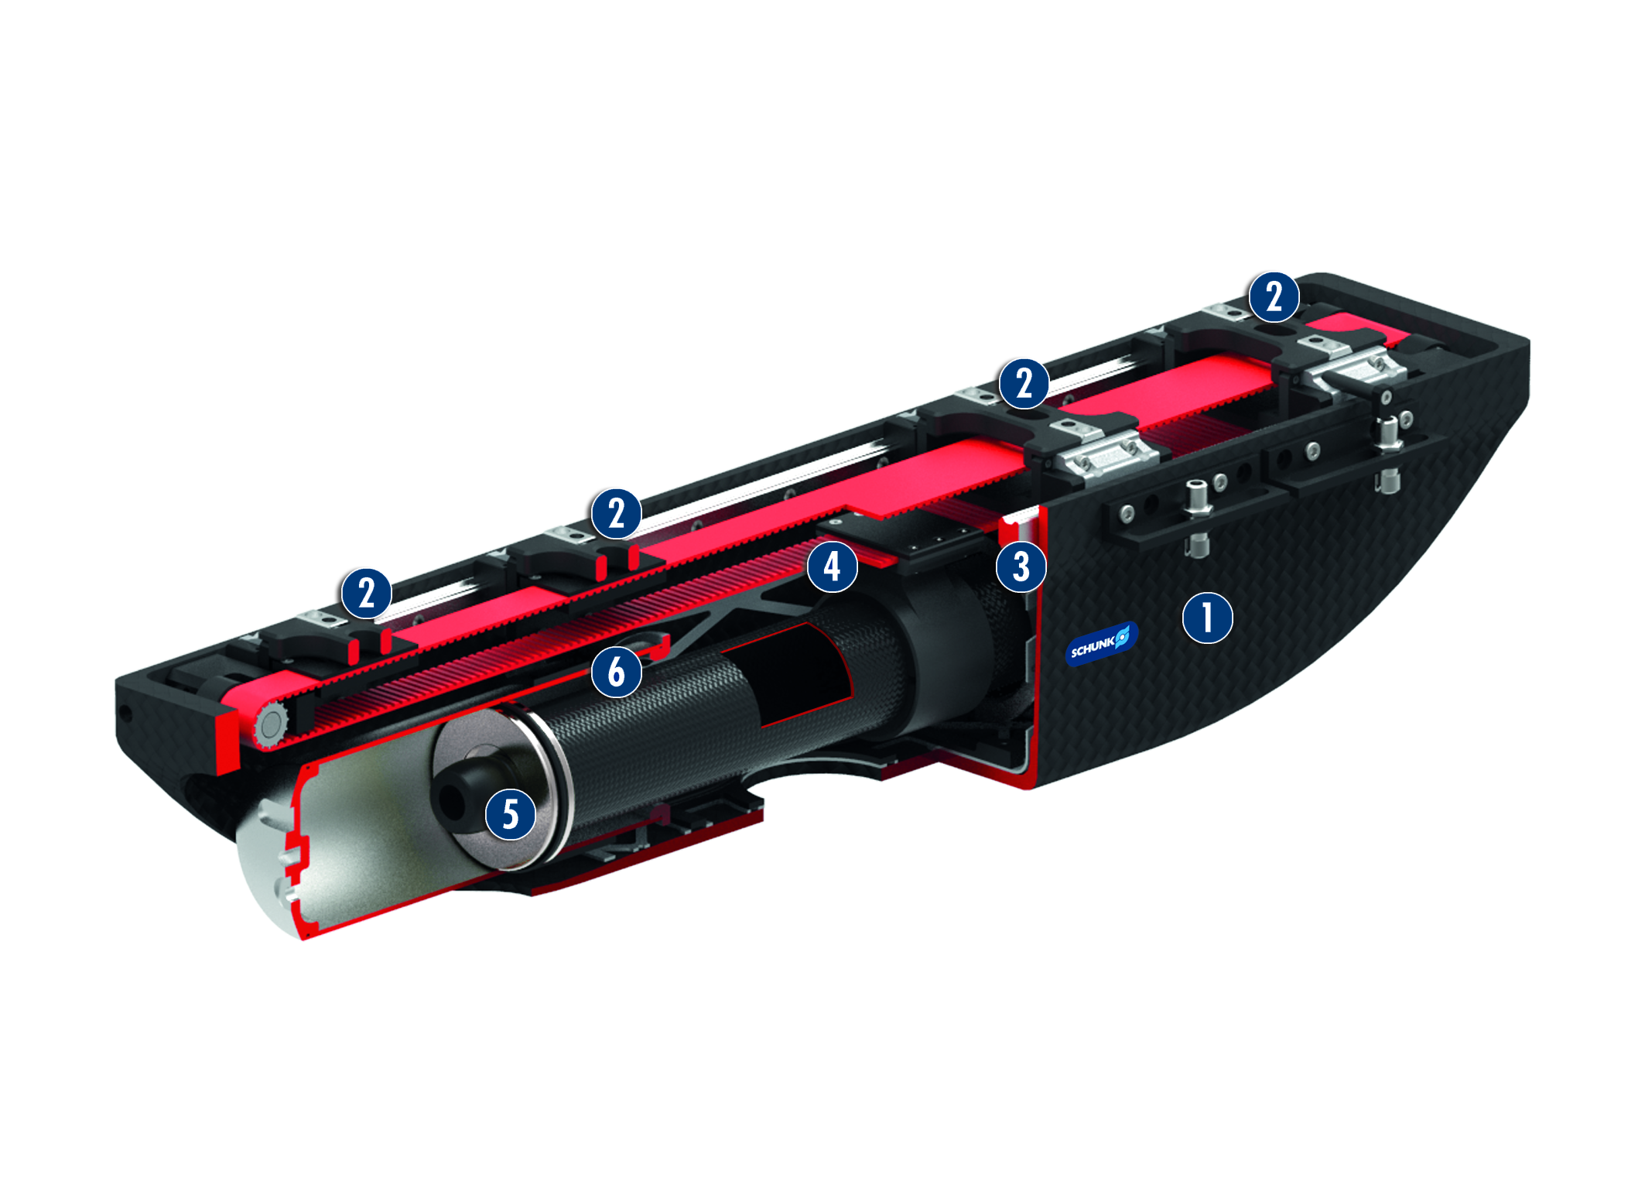
CGH
#1: Erster standardisierter Leichtbaugreifer mit CFK-Gehäuse
Neuprodukt
Nachfolge-produkt
Baureihen-erweiterung
  Technische Basisfunktionen:
  Baugrößen: 80
  Eigenmasse: 11,65 kg
  Greifkraft: 2500 N
  Hub pro Finger: 0…160 mm
  Werkstückgewicht: 12,8 kg
  Fingerlänge bis zu 1000 mm
Komplementärprodukte:
Adapterflansch ADF (wie bei LEG, PZH-SF 350 etc)
Schnellwechselsystem SWS
Drehdurchführungen DDF
Sensoren IN
Gehäuse
Grundbacke
Wälzführung
Zahnriemenantrieb
Strukturdämpfer
Hubverstellung

Slide 5




Jens Lehmann, a German goalkeeper legend,
brand ambassador for SCHUNK since 2012
www.schunk.com

